Slide 1
01 / 任务完成情况
课程要求已形成可运行、可复现、可检查的交付
最终验收范围为 UC01-UC12，数据以 2026-09-02 完整复核为准。
业务范围
工程文档
运行交付
自动化质量
12 个完整用例
42 张图 + 42 源文件
单体 + 微服务
测试 + CI/CD
UC01-UC12
需求 / 三层模型 / 追溯
Compose / Kind 均实测
失败阻断镜像和部署
已验证基线
当前代码
最新流水线
部署结果
monolith-start
c1b73ec
softw-ci-cd #77
全部健康
软件工程基础实践 · 2026 夏
01 / 08
Notes:
[演讲提示]
开场直接说明完成范围，不讲项目背景。强调本页的四类成果均有代码、配置、日志或原始报告。
[Sources]
- 02_docs/杨任宇老师班-13组-摸鱼-中期检查.pdf
- 04_tests/reports/tests/2026-09-02-功能测试部署完整复核.md

Slide 2
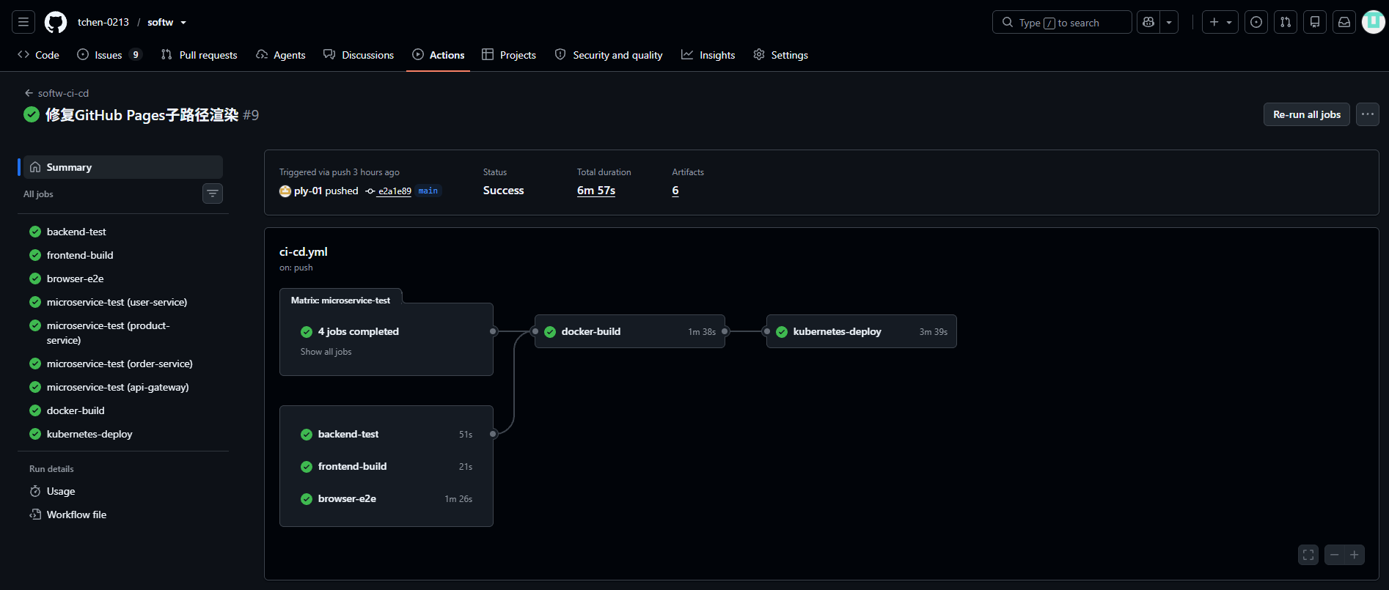
02 / CI/CD 过程
测试全部通过后，镜像和 Kubernetes 部署才会继续
GitHub Actions #77：main / c1b73ec / Success，6 分 12 秒，12 个工件。
push
→
后端 / API
→
前端 / 覆盖率
→
浏览器 E2E
→
安全检查
→
7 个 SHA 镜像
→
Kind 部署
成功记录
失败门禁
7 个版本化镜像
Kind rollout
health / ready / version
12 个工件
#53 API/E2E 失败
docker-build skipped
kubernetes-deploy skipped
日志与诊断可追溯
软件工程基础实践 · 2026 夏
02 / 08
Notes:
[演讲提示]
先沿箭头讲流水线，再分别说明成功 #77 和失败 #53。回答“失败怎么查”时展示日志、Events、describe 和诊断工件。
[Sources]
- .github/workflows/ci-cd.yml
- 03_devops/2026-08-31-D7-01-CI-CD部署与回滚验收记录.md
- https://github.com/tchen-0213/softw/actions/runs/33579985248

Slide 3
03 / 微服务拆分
按业务能力拆成 3 个业务服务，网关不计入数量
划分围绕身份、交易标的和交易过程，不按用例数量机械拆分。
→
user-service
React 前端
→
API Gateway
注册登录、资料、地址、角色、信用
→
product-service
网关职责
商品、二手、店铺、评价、聊天、库存
统一入口与路径转发
JWT、Request-ID、幂等键透传
超时返回 503，不伪造业务成功
→
order-service
下单、支付、取消、发货、收货、状态机
软件工程基础实践 · 2026 夏
03 / 08
Notes:
[演讲提示]
重点解释“为什么这样拆”：用户域保护账号生命周期；商品域唯一维护库存；订单域保存不可逆交易状态与快照。
[Sources]
- 02_docs/微服务拆分设计.md
- 02_docs/微服务接口与数据归属.md
- services/service-boundaries.md

Slide 4
04 / 数据归属
每张业务表只有一个管理服务，其他服务通过 API 使用
三个 Schema 可位于同一 MySQL，但不跨服务直接联表。
softw_users
softw_catalog
softw_orders
user-service
product-service
order-service
Users
Products / Shops
Orders
Addresses
Evaluations / Chats
OrderSellers
InventoryReservations / uploads
订单 → 商品：库存预留 / 释放 / 完成 API · 订单保存商品、地址、物流快照 · X-Internal-Token 保护内部接口
软件工程基础实践 · 2026 夏
04 / 08
Notes:
[演讲提示]
讲清“一表一主”原则和跨服务调用。可举下单例子：订单服务调用商品服务预留库存，不查询 Products 表。
[Sources]
- 02_docs/微服务接口与数据归属.md
- services/order-service/
- services/product-service/

Slide 5
05 / 测试结果
三类测试覆盖 UC01-UC12，公开业务 API 全部纳入回归
断言、真实数据库和页面流程共同证明功能，不以覆盖率代替业务测试。
80
100 / 100
32 / 32
6 / 6
15 / 15
后端单元 / 安全 / 控制器
前端 Vitest
单体真实 MySQL API
Playwright E2E
微服务网关 API/E2E
单元测试
关键规则、输入边界、异常分支
80 通过，0 失败
集成 / API
真实 MySQL、网关、跨服务调用
32/32 + 22/22 + 15/15
端到端
从页面入口走完整业务流程
6/6，覆盖 UC01-UC12
覆盖门禁
前端语句 / 分支 / 函数 / 行
94.42 / 81.83 / 92.34 / 94.42%
公开接口
源码、清单、文档、测试标题防漂移
49 项业务 API 全部触达
软件工程基础实践 · 2026 夏
05 / 08
Notes:
[演讲提示]
按三类测试解释数据，不把各行简单相加为总数，因为公共测试存在复用。
[Sources]
- 04_tests/reports/tests/2026-09-02-功能测试部署完整复核.md
- 04_tests/README.md
- 02_docs/微服务公开API测试映射.md

Slide 6
06 / 自动扩缩容
压力升高后副本从 1 扩到 5，负载下降后回到 1
Kind v1.34.3，metrics-server v0.8.1，HPA CPU 目标 60%，min=1 / max=5。
1
→
3
→
5
→
1
时延与资源
644.72 ms
1124.54 ms
负载结果
平均响应时间
P95
997
9.49
0%
峰值 HPA CPU 501%
商品 Pod CPU 合计 645m
内存合计 129Mi
25 个资源与副本时间线样本
请求数
req/s
错误率
1994 / 1994 业务断言通过
软件工程基础实践 · 2026 夏
06 / 08
Notes:
[演讲提示]
现场展示 kubectl get hpa,pods 和压力脚本。强调实际 Pod 数最终回到 1，而不只看 Deployment 期望副本。
[Sources]
- 04_tests/reports/performance/HPA与故障处理实验记录.md
- 04_tests/reports/performance/raw/hpa-timeline-2026-09-01-d8-02.tsv

Slide 7
07 / 故障处理
停止商品服务后返回设计好的降级结果，其他服务保持可用
实验期间 product-service 缩至 0；结束后自动恢复副本和 HPA。
故障注入
商品接口
订单依赖检查
其他服务
恢复
→
→
→
→
product-service
0 / 0
HTTP 503
依赖暂不可用
HTTP 206
status=degraded
网关 / 用户 / 订单
保持存活
商品 200
HPA 1 / 5
故障期间
恢复验证
商品接口 503
订单查询保持可用并返回备用提示
网关 /live、用户 /live、订单 /live 均为 200
商品服务恢复 1/1
网关 /ready 返回 200
HPA 重新创建，min=1 / max=5 / CPU=60%
软件工程基础实践 · 2026 夏
07 / 08
Notes:
[演讲提示]
现场先缩容商品服务，再访问商品和订单依赖接口，最后恢复并检查 HPA。说明 trap 保证中断时也能恢复。
[Sources]
- 04_tests/reports/performance/HPA与故障处理实验记录.md
- 04_tests/reports/performance/raw/fault-isolation-2026-09-01-d8-02.txt

Slide 8
08 / 性能对比
限定条件下查询更快，但微服务资源成本更高
同机、同数据、同脚本；商品 3 接口各运行 3 次，18 个 case 错误率均为 0%。
接口
吞吐量
平均延迟
CPU
内存
商品列表
+61.9%
-38.6%
+55.2%
+5.1%
商品搜索
+53.9%
-35.5%
+50.7%
+17.3%
商品详情
+30.9%
-26.2%
+6.9%
+14.0%
订单查询索引优化
20,000 条订单，7 轮：平均 307.554 ms → 4.587 ms；P95 341.074 ms → 5.201 ms；返回 ID 完全一致。
软件工程基础实践 · 2026 夏
08 / 08
Notes:
[演讲提示]
最后给出边界明确的结论：当前实现查询吞吐与延迟更好，但 CPU 和内存更高，不能说微服务天然更快。
[Sources]
- 04_tests/reports/performance/性能对比实验报告.md
- 04_tests/reports/performance/D7-03订单查询与索引优化报告.md
- 04_tests/reports/performance/interface-comparison-2026-08-28.csv

